Slide 1
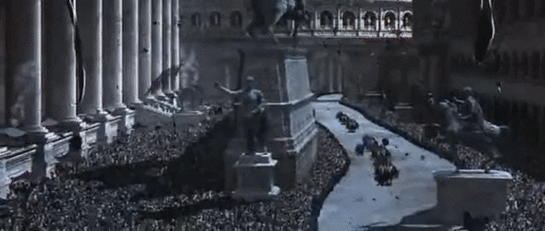
Az ókori Róma
A város alapítása és a királyság kora

Slide 2
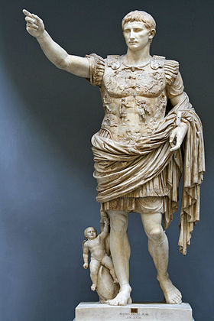
Az ókori Róma korszakolása
Róma alapítása: Kr. e. 753
Királyság kora: Kr. e. 753 – Kr. e. 510
Köztársaság kora: Kr. e. 510 – Kr. e. 27
Császárság kora: Kr. e. 27 - Kr. u. 476
Kr.u. 395 – Kr.u. 476
A CSÁSZÁRSÁG KORÁNAK KÉT KORSZAKA:
Principátus: Kr. e. 27 – Kr. u. 282
Dominátus: Kr. u. 282 – Kr. u. 476

Slide 3
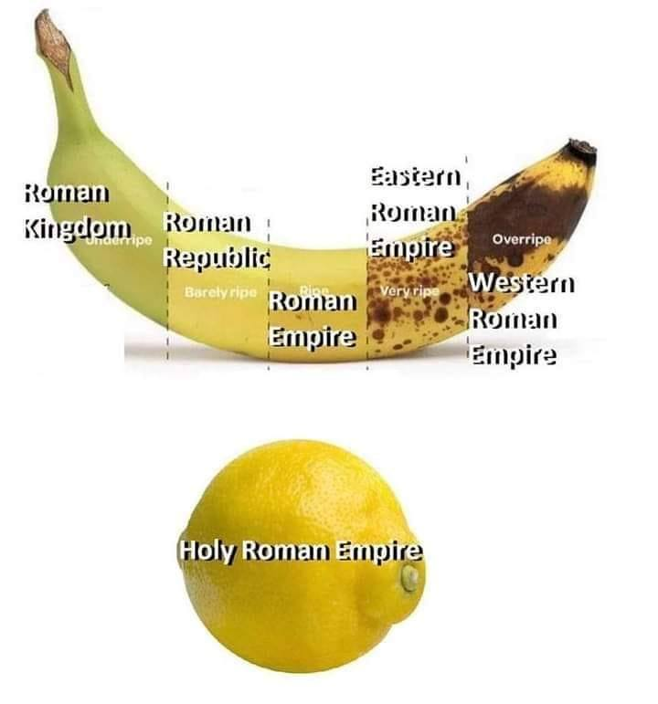
Kr.u. 395 – Kr.u. 1453
Kr.e. 27 – Kr.u. 476
Kr.e. 735 – Kr.e. 510
Kr.e. 510 – Kr.e. 27
Kr.u. 395 – Kr.u. 476
Kr.u. 800 – Kr.u. 1806

Slide 4
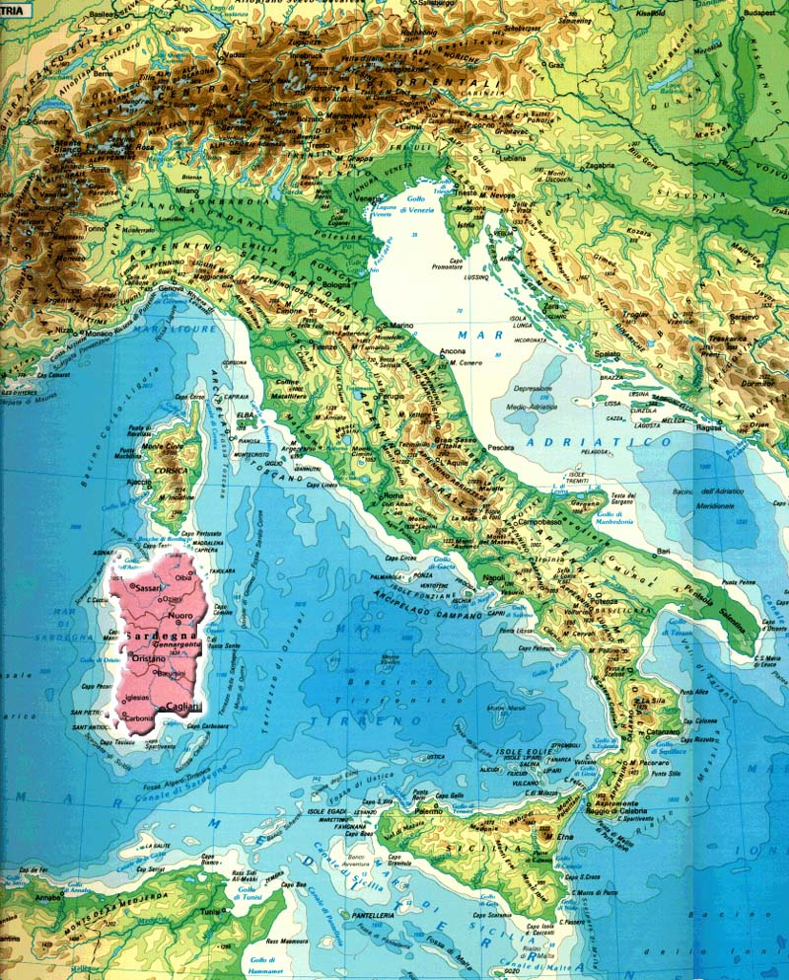
Az ókori Róma földrajzi helyzete
Tagolatlan partvidék, kikötésre nem alkalmas, nagy művelhető medencék, szárazföldi jelleg, földműves társadalom.
A Kr. E. II. évezredben kezdenek bevándorolni különböző népcsoportok: Latinok, Szabinok, Etruszkok, Szamnisok, …
Róma megalapításánál meghatározó szerepe volt az etruszk népcsoportnak, kultúrának.

Slide 5
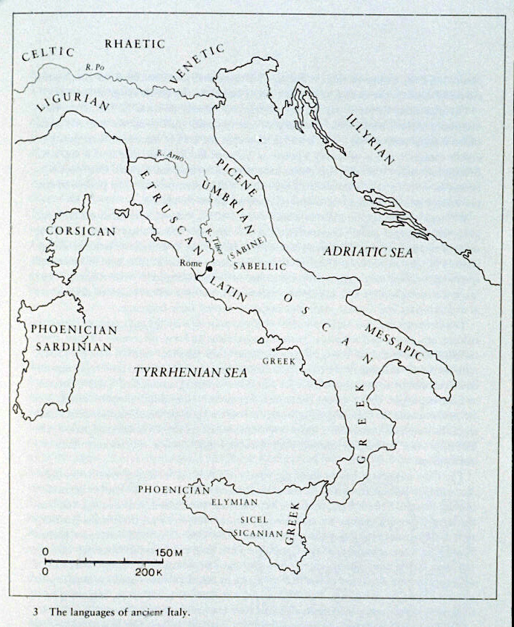
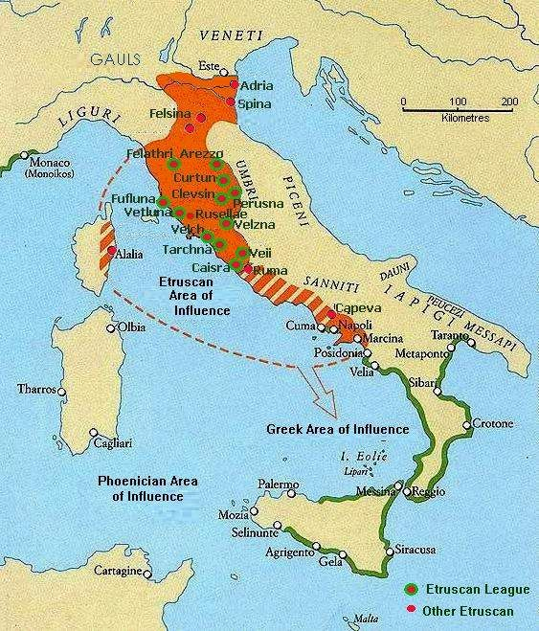
Az Etruszk törzsterület és elterjedési határa

Slide 6
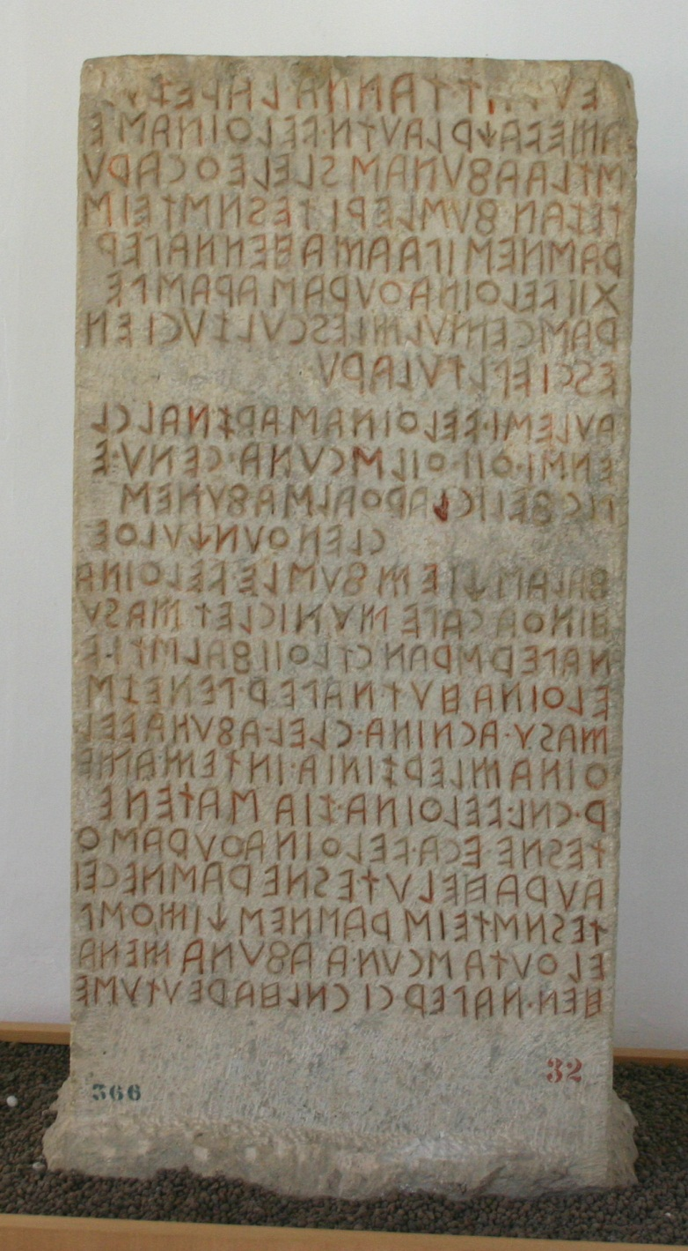
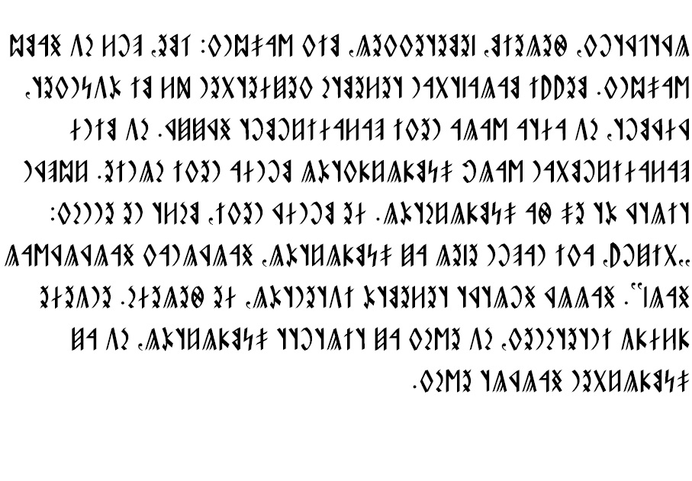
Etruszk írás és eredet (3 elmélet)
Ősi itáliai eredet
2. Észak felől vándoroltak be
3. Keleti származás
Szkíta-hun-magyar rovás írás. Részlet a „halotti beszédből“.

Slide 7
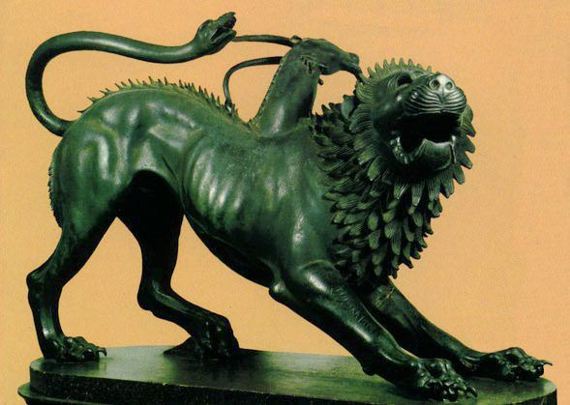
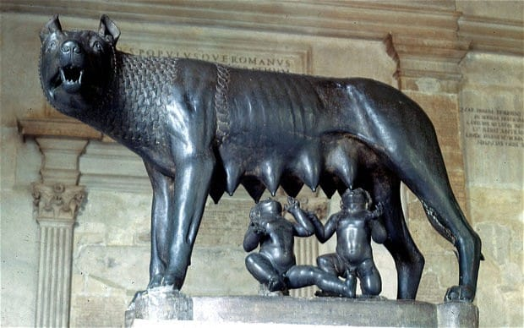
Etruszk művészet
Chimaera, etruszk bronzszobor a Kr.e. V. századból
Romulusz és Rémusz

Slide 8
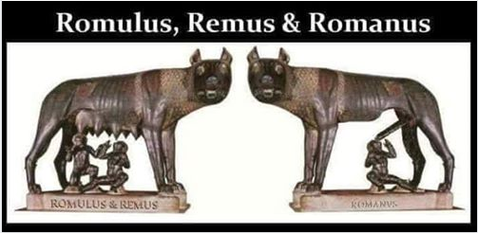
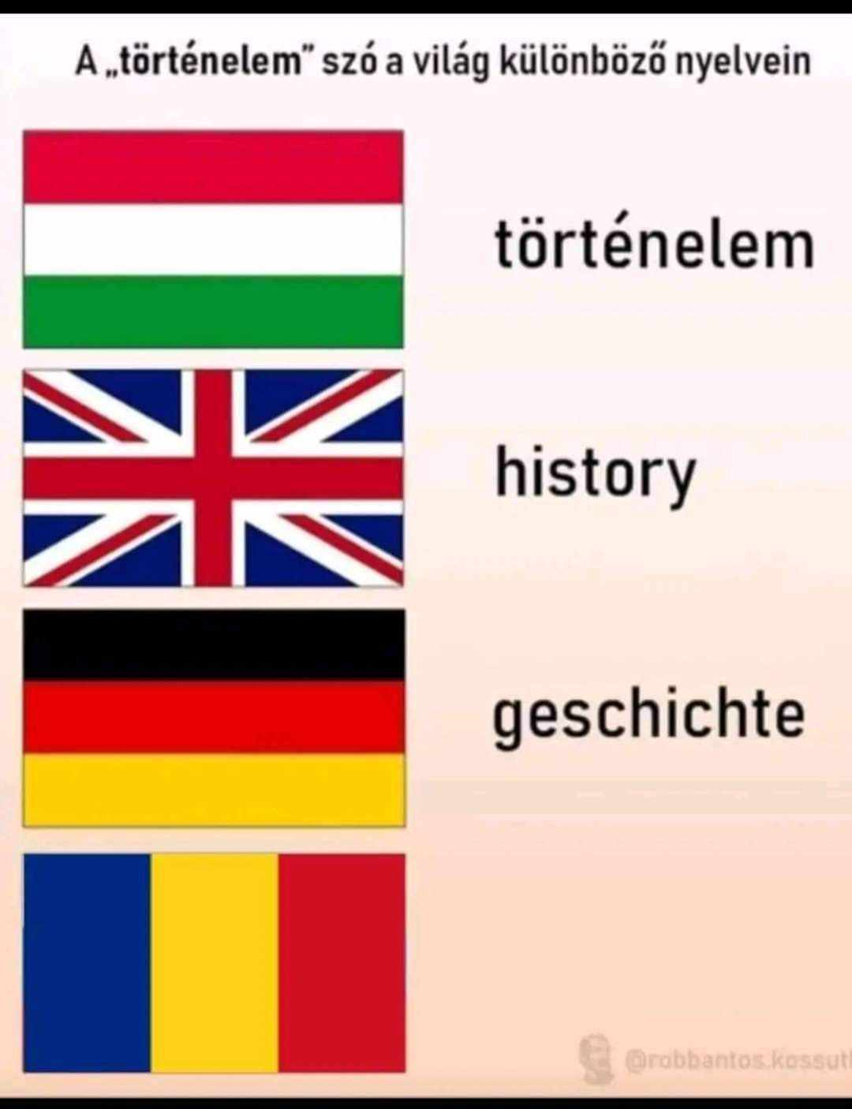

A románok eredete (dákoromán elmélet)

Slide 9
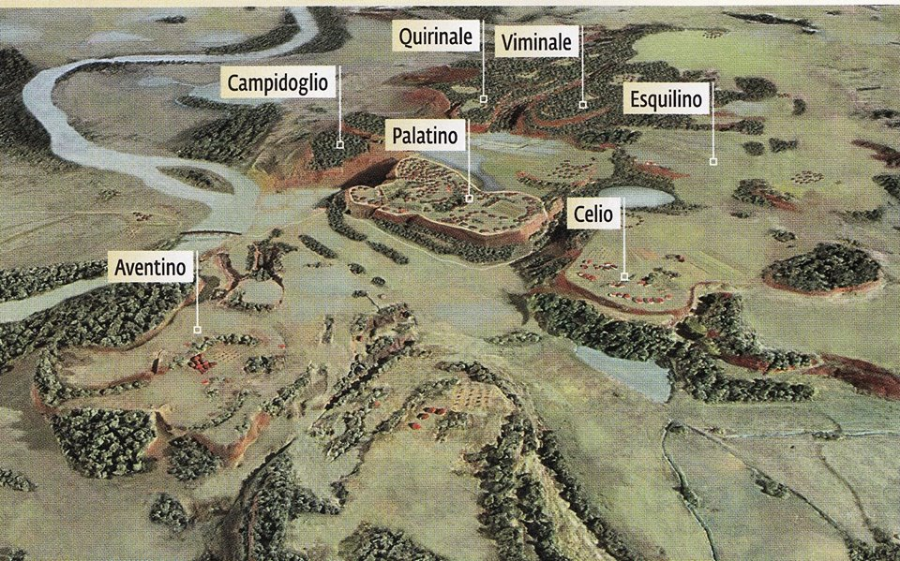
Róma városának alapítása
Az első településeket a későbbi város helyén a latinok hozták létre, de fejlődésében oroszlán része volt az etruszk népcsoportnak.
A Tiberis alsó folyásánál lévő mocsarakból kiemelkedő dombokon jöttek létre az első falvak.
Róma alapításának általánosan elfogadott időpontja Kr. e. 753.
Róma hét történelmi dombja, falvai

Slide 10
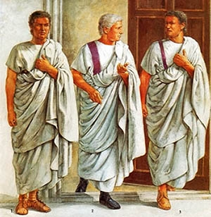
A királyság kora Kr. e. 753 – Kr. e. 510
A mondai hagyomány szerint 7 király követte egymást:
Romulus, Numa Pompilius, Tullus Hostilius, Ancus Marcius, Tarquinius Priscus, Servius Tullius és Tarquinius Superbus
POPULUS ROMANUS (római nép) – csak az eredeti nemzetségekbe tartozók alkotják a római népet !!!
A POPULUS ROMANUS-t az ún. PATRICIUSOK alkották.

Slide 11
A királyság kora Kr. e. 753 – Kr. e. 510
Az alapító nemzetségekbe tartozó családok vezetői voltak az „ATYÁK”= PATRES.
Az ő környezetükbe tartozó családtagok voltak a PATRICIUSOK.
A szegényebb családtagok, a patriciusok hatalmát támogató szabad emberek voltak az ún. KLIENS-ek.
A kliens egy-egy patricius védelmére bízta magát, így az őt védelmező patricius lett az ún. PATRÓNUSA , aki iránt a kliens FIDES-szel (hűség) tartozott.

Slide 12
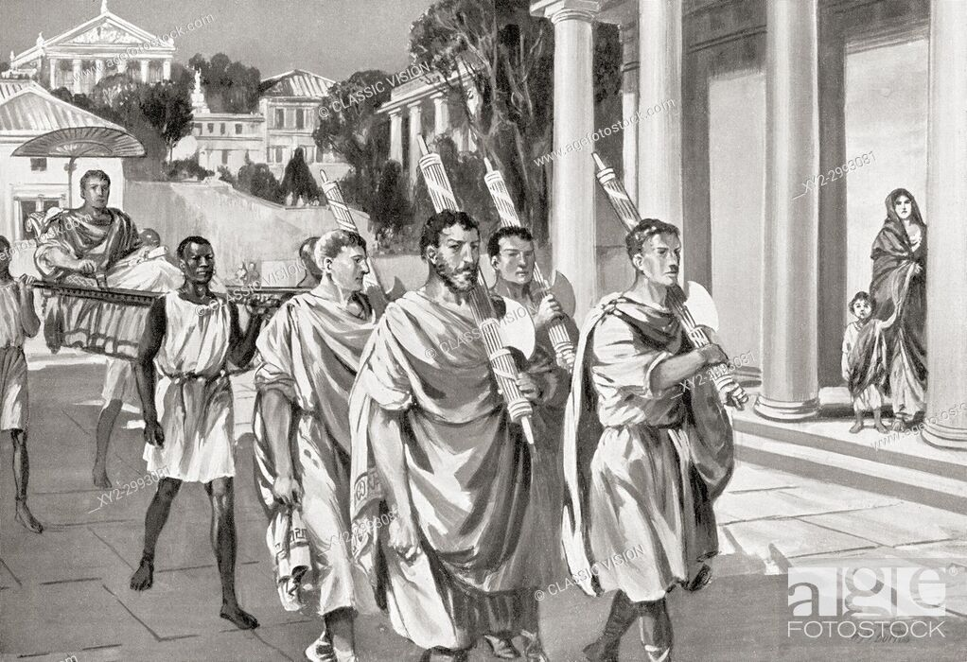
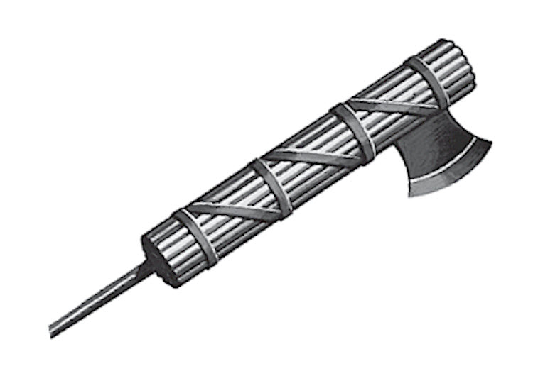
A királyság kora Kr. e. 753 – Kr. e. 510
Katonai felvonulásokon ezekből a kliensekből voltak kiválogatva az ún. LIKTOROK, akik a patríciusok előtt vitték az ő hatalmi jelvényeiket.

Slide 13
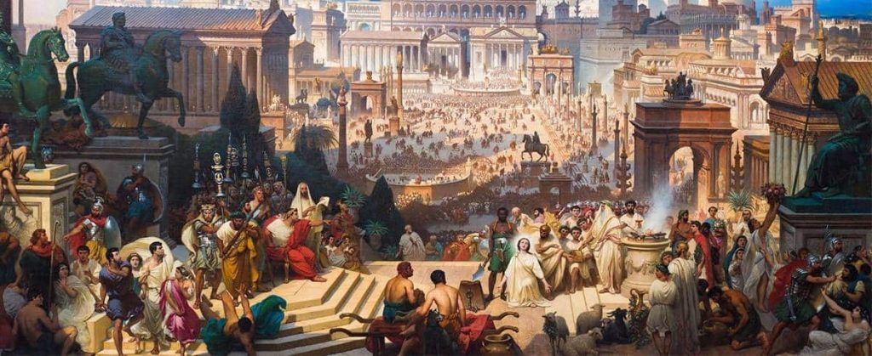
A királyság kora Kr. e. 753 – Kr. e. 510
A római nép társadalmi felépítése:
gens (nemzetség)
curia (udvar, gyülekezési hely, összesen 30)
tribus (törzsek, összesen 3)
Populus Romanus (a római nép)

Slide 14
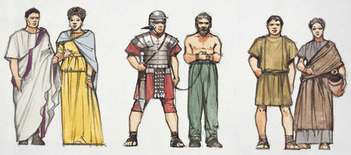
A királyság kora Kr. e. 753 – Kr. e. 510
A PLEBEJUSOK (plebs, vagyis köznép) nem részei a Populus Romanus-nak
Nemzetségen kívüli római lakosok voltak, nem voltak jogaik és nem lehettek tagjai a hadseregnek sem
Földművesek, iparosok és kereskedők voltak
KATONÁK
PLEBEJUSOK
PATRICIUSOK
RABSZOLGÁK

Slide 15
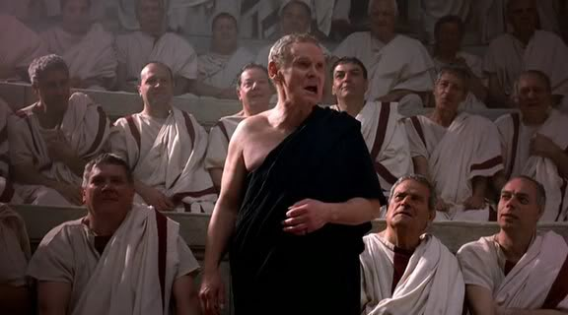
A királyság kora Kr. e. 753 – Kr. e. 510
A királyi hatalom Rómában nem volt erős.
A király választott méltóság volt, hatalmát nem örökíthette utódaira.
Törvényeket hozhatott, bíráskodhatott, ő volt a legfőbb hadvezér és az állam főpapja. Mindezeket a jogokat azonban a Populus Romanustól kapta.
Az uralkodó mellett állt a szenátus (vének tanácsa). Tagjai a nemzetségek vezető képviselői voltak, számuk kezdetben 100 volt, ami később 300-ra nőtt.
A királyság korában a szenátus tanácsadó testületként működött.

Slide 16
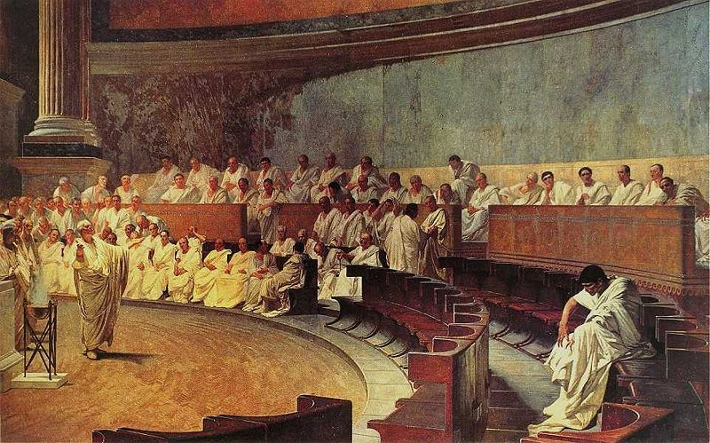
A királyság kora Kr. e. 753 – Kr. e. 510
A népgyűlésen, azaz a comitián a populus Romanus minden felnőtt férfinak joga volt részt venni, itt szavaztak a király személyéről.

Slide 17
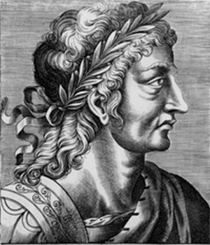
A királyság kora Kr. e. 753 – Kr. e. 510
A SERVIUS TULLIUS reform:
Származási elv helyett a lakosság vagyoni helyzete és lakóhelye szerint alakított ki csoportokat, három tribus helyett négyet hozott létre.
A vagyoni helyzet alapján öt osztályba, ún. classisokba sorolta Róma népét, a plebejusokat is beleértve.
A királyok a plebejusokra kezdtek támaszkodni a patríciusokkal szemben, ezért Kr. e. 510 körül a patríciusok el űzték a királyt és Rómában arisztokratikus köztársaság jött létre.

Slide 18
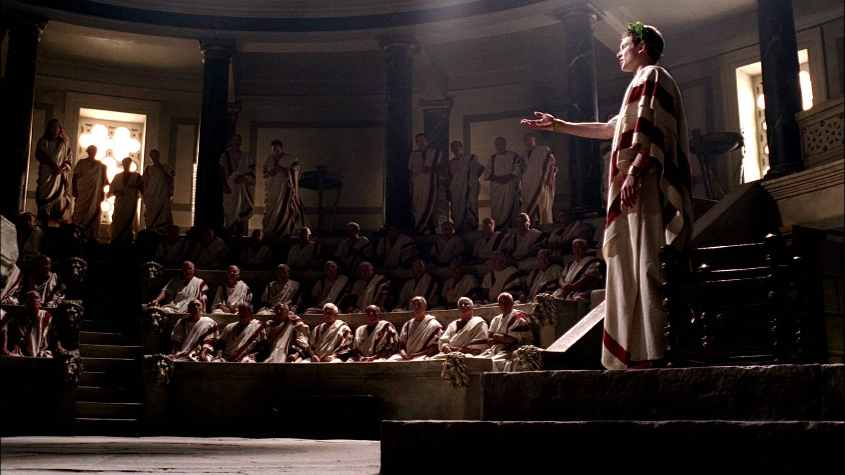
KÖSZÖNÖM A FIGYELMET!

